Slide 1
Eingabe der Noten mit Ansicht der Notenverteilung und des Notenschlüssels
Notes:
Noteneingabe mit Ansicht der Notenverteilung und des Notenschlüssels

Slide 2
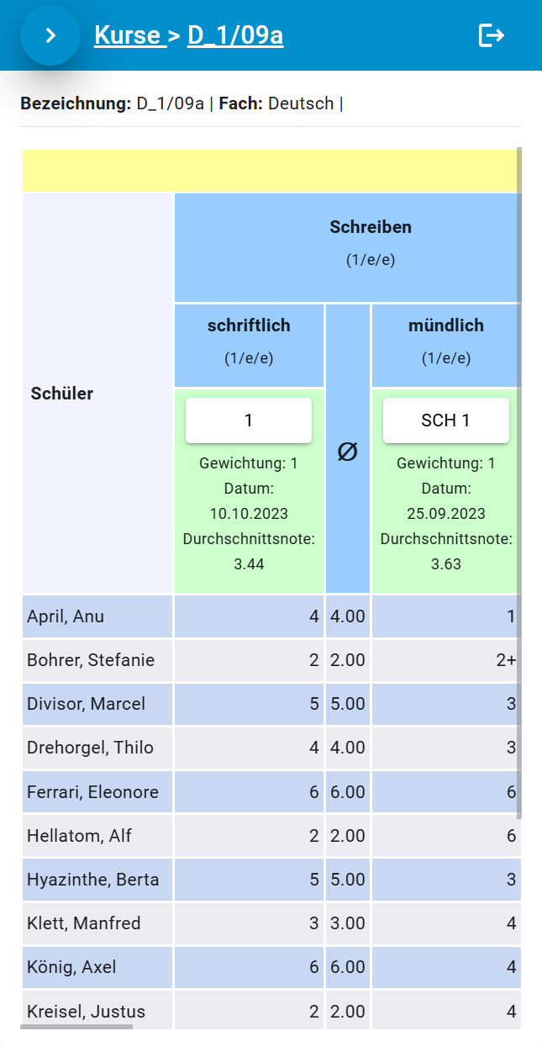
Notes:
Nach der Auswahl des Kurses, klicken Sie auf den Namen der Prüfung, um die Maske zur Eingabe der Noten zu öffnen.

Slide 3
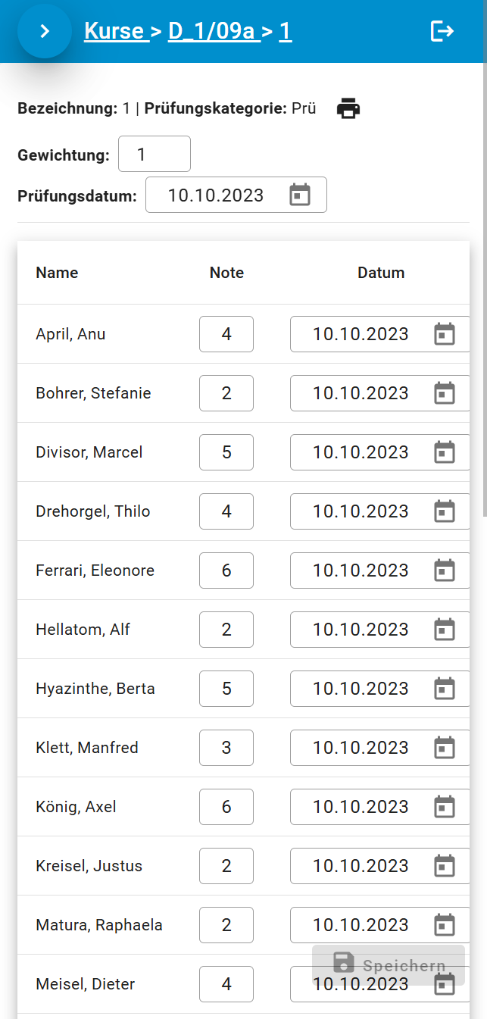
Notes:
In dieser Maske haben Sie die Möglichkeit, die Gewichtung, das Prüfungsdatum sowie die Note einzugeben. Darüber hinaus kann für jeden Schüler, ähnlich wie im Notenmodul, ein individuelles Datum festgelegt werden.

Slide 4
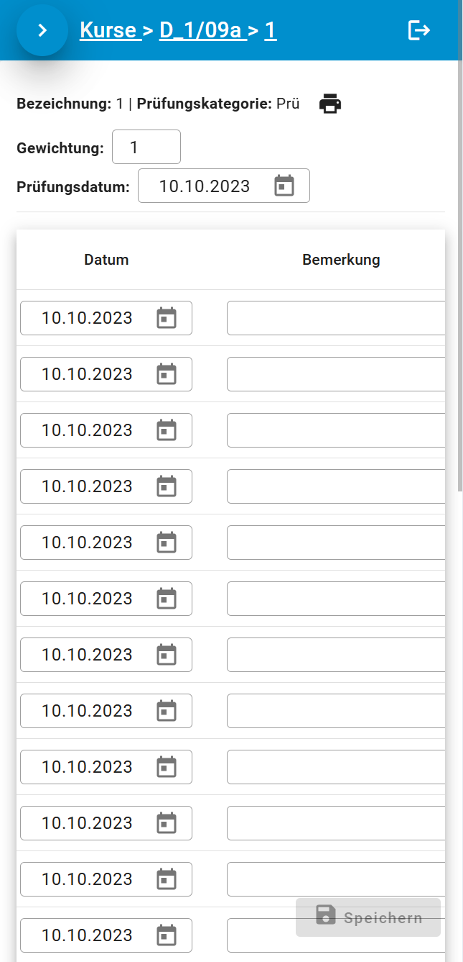
Notes:
Wenn Sie in der Maske weiter nach rechts scrollen, haben Sie die Möglichkeit, jeder Note eine Bemerkung hinzuzufügen.

Slide 5
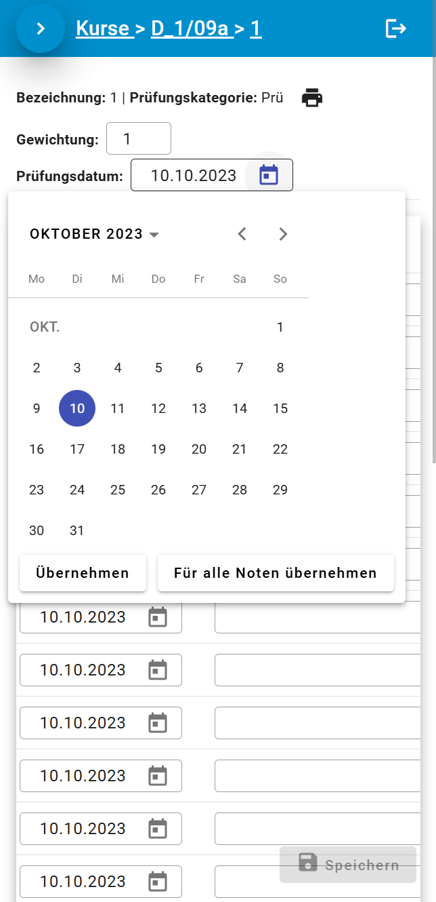
Notes:
Das Prüfungsdatum kann manuell eingegeben werden; Dabei wird es jedoch nicht auf alle Noten übertragen, um individuelle Prüfungsdaten nicht zu überschreiben. Durch einen Klick auf das Kalendersymbol öffnet sich die Kalenderansicht, in der Sie ein Prüfungsdatum auswählen können. Anschließend haben Sie die Möglichkeit zu entscheiden, ob das Datum erneut ohne Auswirkungen auf die einzelnen Noten übernommen oder auf alle Noten angewendet werden soll.

Slide 6
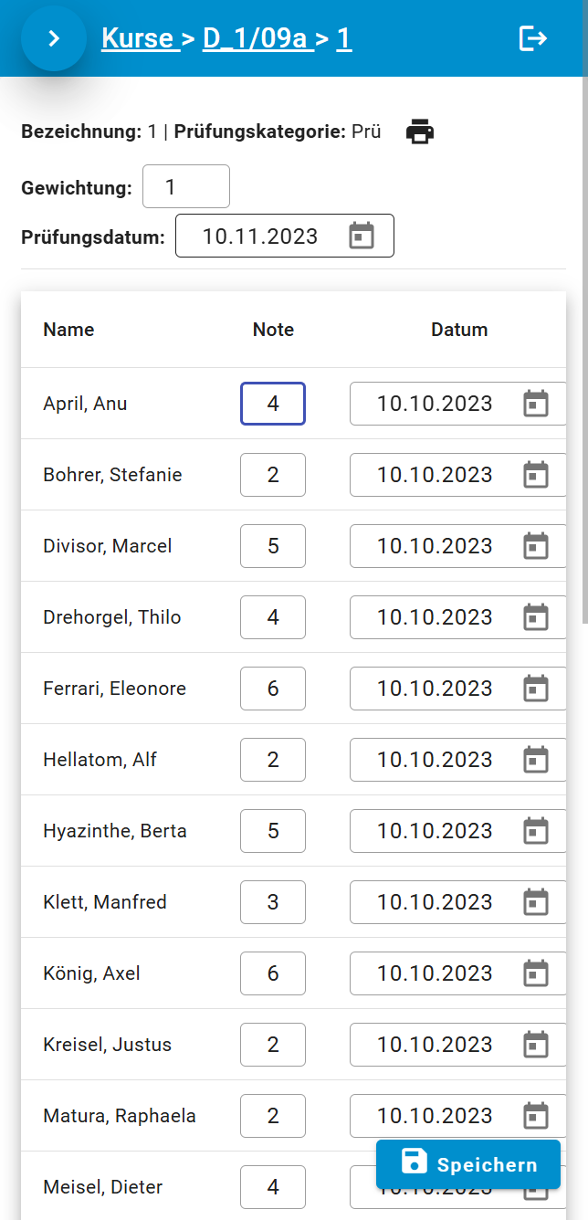
Notes:
Sie können nun Ihre Noten eingeben oder ändern. Bitte beachten Sie, dass nur Noten im Bereich von 1 bis 6 sowie Punkte zwischen 1 und 15 eingetragen werden können. Nach jeder Eingabe oder Änderung wird der Button „Speichern“ aktiv.

Slide 7
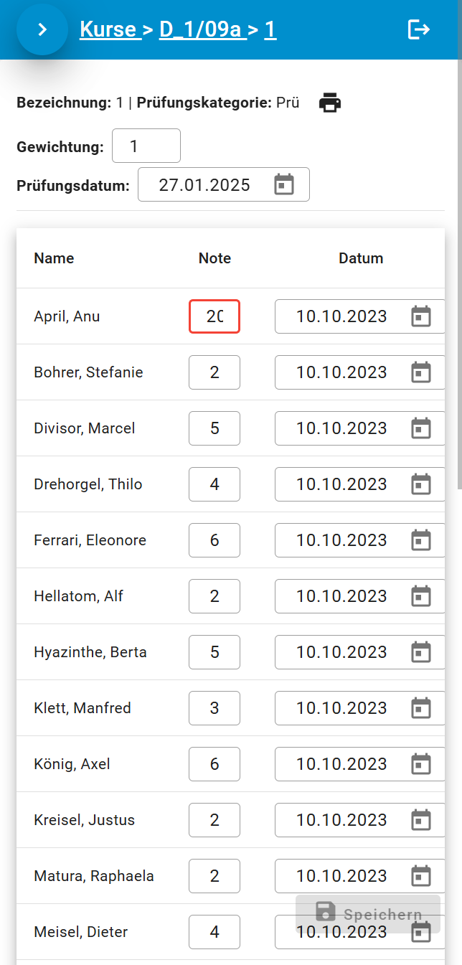
Notes:
Sollte die Eingabe nicht den Vorgaben entsprechen, wird das Feld rot markiert und der Button „Speichern“ bleibt inaktiv.

Slide 8
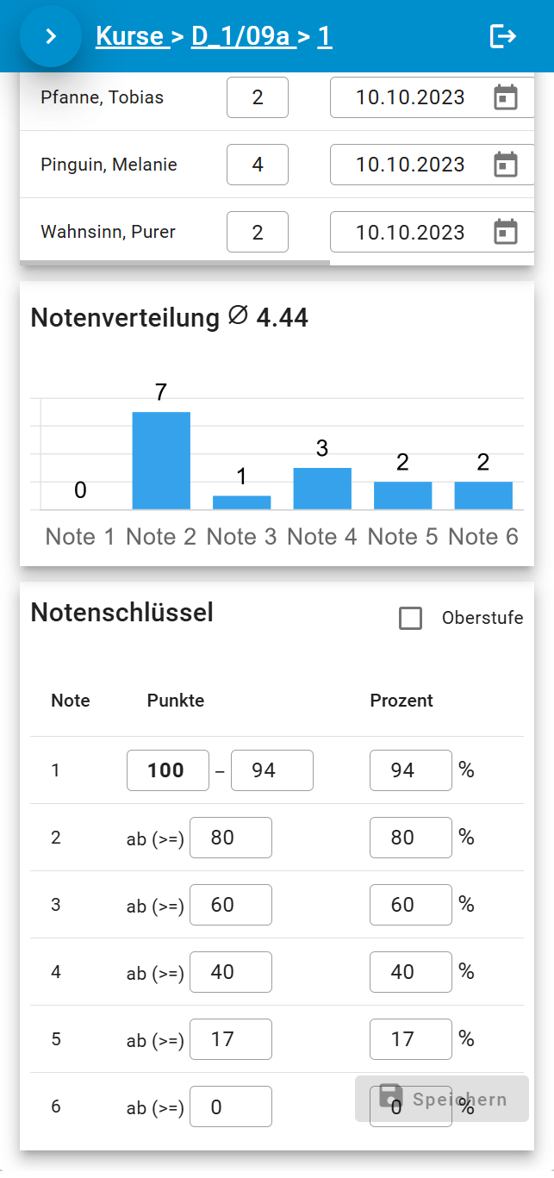
Notes:
Wenn Sie nach unten scrollen, sehen Sie die Notenverteilung sowie den Notenschlüssel. Dieser muss derzeit manuell eingegeben werden und kann noch nicht gespeichert werden. Eine entsprechende Funktion wird in einer der nächsten Versionen implementiert.

Slide 9
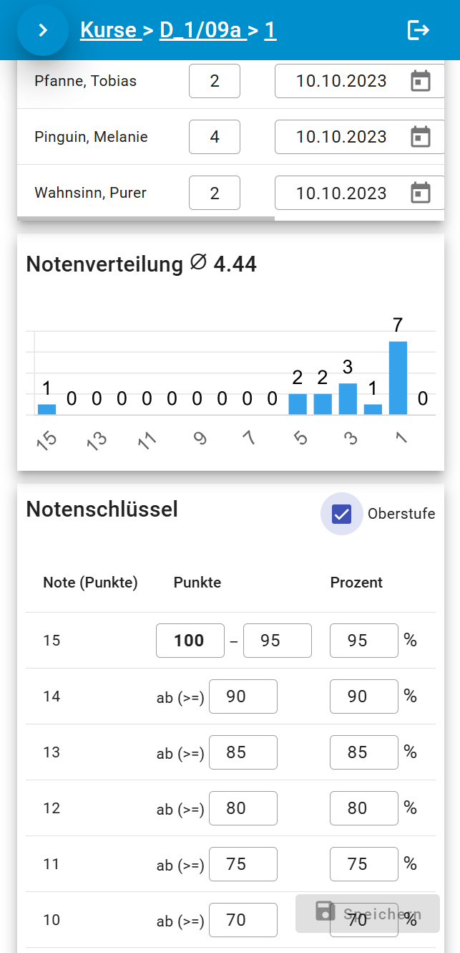
Notes:
Setzen Sie das Häkchen in der Checkbox „Oberstufe“, erfolgt eine Anpassung der Ansicht der Notenverteilung und des Notenschlüssels.

Slide 10
Notes:
Um die Übersicht dieser Prüfung auszudrucken, klicken Sie auf das „Druckersymbol“. Die Ausgabe wird in einem separaten Fenster angezeigt.

Slide 11
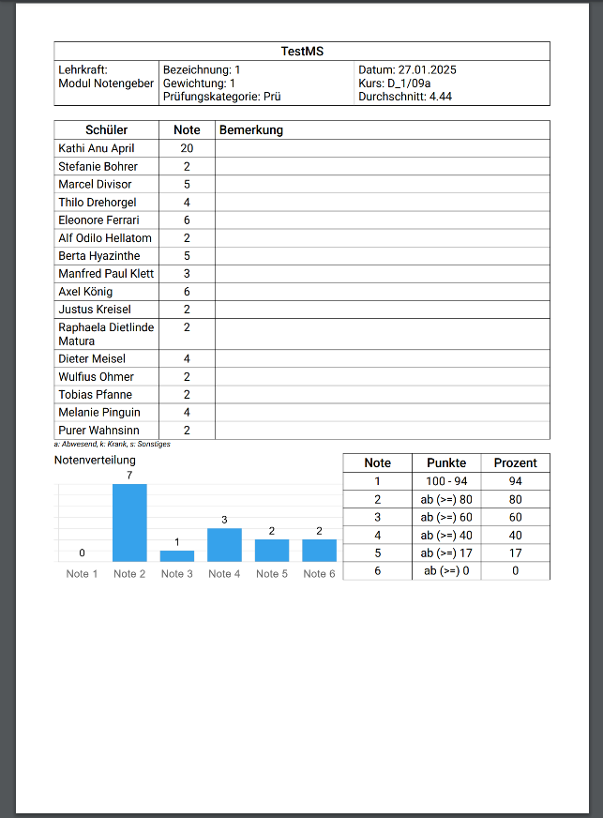
Notes:
Sollte die Eingabe nicht den Vorgaben entsprechen, wird das Feld rot markiert und der Button „Speichern“ bleibt inaktiv.

Slide 12
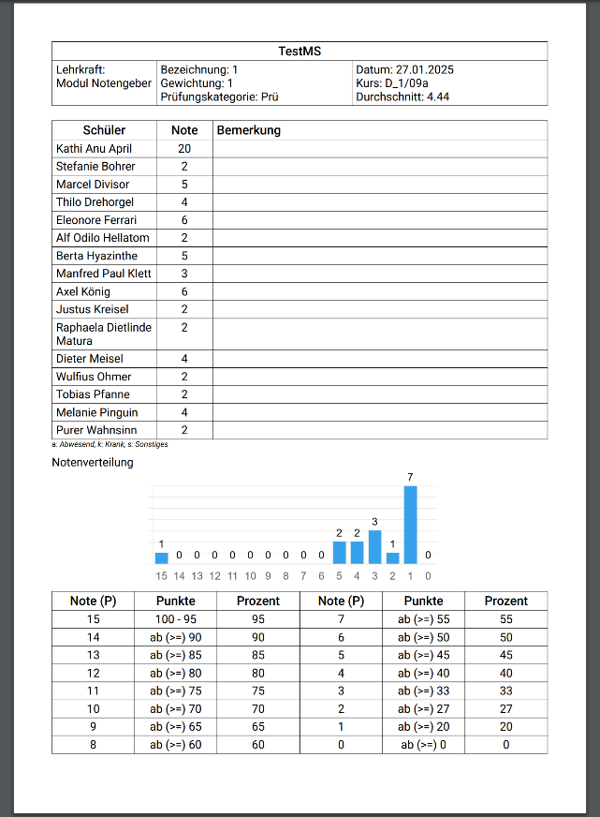
Notes:
Sollte die Eingabe nicht den Vorgaben entsprechen, wird das Feld rot markiert und der Button „Speichern“ bleibt inaktiv.

Slide 13
Vielen Dank

